Slide 1


TRƯỜNG CAO ĐẲNG LÝ TỰ TRONG TP. HỒ CHÍ MINH
KHOA KINH TẾ
BỘ MÔN KẾ TOÁN DOANH NGHIỆP
CHƯƠNG 5
CÁC PHƯƠNG thức THANH TOÁN QUỐC TẾ
Notes:
Bài giảng
https://www2.slideshare.net/hatruong75470/chuong-ii-cac-phuong-tien-thanh-toan-quoc-te?from_action=save
Chiết khấu thương phiếu
https://vietnambiz.vn/chiet-khau-thuong-phieu-commercial-bill-discount-la-gi-20191020145749767.htm
Bán chịu mua chịu:
https://spiderum.com/bai-dang/BAN-CHIU-MUA-CHIU-VA-KHOAN-PHAI-THU-LA-CAI-GI-pbb

Slide 2
NỘI DUNG
5.1. Phương thức chuyển tiền và ghi sổ
5.2. Phương thức thanh toán bảo lãnh và tín dụng dự phòng
5.3. Phương thức thanh toán nhờ thu

Slide 3
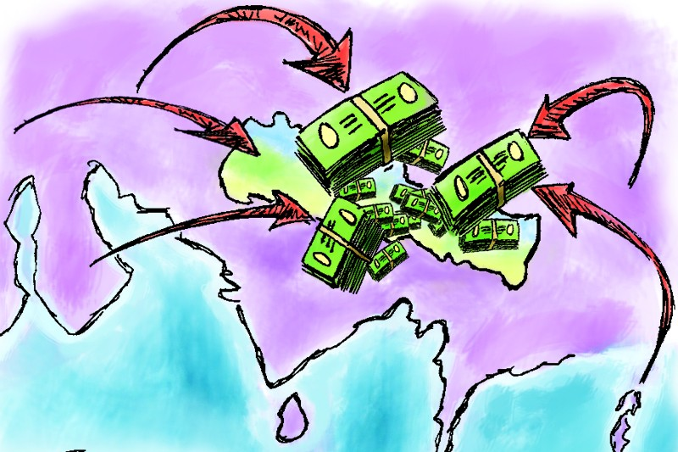

5.1. Phương thức chuyển tiền và ghi sổ
5.1.1. Phương thức chuyển tiền
5.1.2. Phương thức ghi sổ
Notes:
1.1. Quan điểm marketing trong kinh doanh Thời gian: 0,25 giờ
- Các quan điểm quản trị doanh nghiệp
- Những triết lý cơ bản của quan điểm marketing
1.2. Khái niệm marketing Thời gian:0,25 giờ
1.3. Vai trò của marketing trong kinh doanh và trong xã hội Thời gian: 0,5 giờ
- Vai trò của marketing đối với doanh nghiệp
- Vai trò của marketing đối với người tiêu dùng
- Vai trò của marketing đối với xã hội
http://eldata11.topica.edu.vn/HocLieu/MAR201/Giao%20trinh/04_MAR201_Bai1_v2.0014101209.pdf

Slide 4
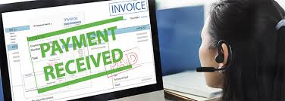
5.1. Phương thức chuyển tiền và ghi sổ
5.1.1. Phương thức chuyển tiền
Phương thức chuyển tiền là phương thức thanh toán, trong đó khách hàng (người chuyển tiền) yêu cầu ngân hàng phục vụ mình chuyển một số tiền nhất định cho người khác (người hưởng lợi) ở một địa điểm nhất định
Notes:
khách hàng (người chuyển tiền) NGƯỜI NK – người mua hàng → trả tiền
người khác (người hưởng lợi) ngươi NK – người bán hàng
Trong phương thức chuyển tiền có các bên liên quan:
* Người trả tiền hoặc người chuyển tiền là người ủy nhiệm cho ngân hàng đại diện minh chuyển tiền.
* Ngân hàng nhận ủy nhiệm chuyển tiền là ngân hàng ở nước người trả tiền hoặc người chuyển tiền (còn gọi là ngân hàng chuyển tiền).
* Ngân hàng đại lý của ngân hàng chuyển tiền thường là ngân hàng ở nước người hưởng lợi.
là một ngân hàng đại lý tức là ngân hàng cung cấp dịch vụ thay mặt cho một tổ chức tàichính khác, tương đương hoặc không tương đương với nó.
Một ngân hàng đại lý đóng vai trò đại diện cho ngân hàng khác tại một địa điểm mà ngân hàng này không có văn phòng chị nhánh hoặc không thể thực hiện các thao tác nghiệp vụ do một lý do khách quan nào đó.
Từ đógiúp mở rộng phạm vi hoạt động của các ngân hàng vượt qua lãnh thổ đặt trụ sở chính.
Lý do các ngân hàng trong nước sử dụng các ngân hàng đại lý tạinước ngoài có thể vì hiện tại khả năng tiếp cận vào thị trường tài chính nước ngoài còn hạn chế và không có khả năng phục vụ khách hàng khi không một chi nhánh ở nước ngoài.Vậy các ngân hàng đại lý tại nước ngoài hoạt động như thế nào? Nó có được thực hiện cungcấp các dịch vụ như ngân hàng chính không?
Ở cấp nhỏ lẻ, các ngân hàng đại lý có thể chấp nhân tiền gửi, xử lý tài liệu và làm đại lý chuyển tiền.

Slide 5
5.1. Phương thức chuyển tiền và ghi sổ
5.1.1. Phương thức chuyển tiền
Ngân hàng đại lý của ngân hàng chuyển tiền thường là ngân hàng ở nước người hưởng lợi
Một ngân hàng đại lý đóng vai trò đại diện cho ngân hàng khác tại một địa điểm mà ngân hàng này không có văn phòng chị nhánh hoặc không thể thực hiện các thao tác nghiệp vụ do một lý do khách quan nào đó.
Người chuyển tiền (Remitter)
Ngân hàng chuyển tiền (Remitting bank)
Người thụ hưởng (Beneficiary)
Phương thức chuyển tiền
Ngân hàng trả tiền (Paying bank)
Notes:
Khi ngân hàng trả tiền và NH chuyển tiền là đại lý của nhau tức
NH chuyển tiền có tài khoản NH của người chuyển tiền và tài khỏan của NH trả tiền
Khi báo nợ ở TK người chuyển tiền thì sẽ báo có TK ở NH trả tiền
* Ngân hàng đại lý của ngân hàng chuyển tiền thường là ngân hàng ở nước người hưởng lợi.
là một ngân hàng đại lý tức là ngân hàng cung cấp dịch vụ thay mặt cho một tổ chức tàichính khác, tương đương hoặc không tương đương với nó.
Một ngân hàng đại lý đóng vai trò đại diện cho ngân hàng khác tại một địa điểm mà ngân hàng này không có văn phòng chị nhánh hoặc không thể thực hiện các thao tác nghiệp vụ do một lý do khách quan nào đó.
Từ đó giúp mở rộng phạm vi hoạt động của các ngân hàng vượt qua lãnh thổ đặt trụ sở chính.
Lý do các ngân hàng trong nước sử dụng các ngân hàng đại lý tạinước ngoài có thể vì hiện tại khả năng tiếp cận vào thị trường tài chính nước ngoài còn hạn chế và không có khả năng phục vụ khách hàng khi không một chi nhánh ở nước ngoài.
→ Vậy các ngân hàng đại lý tại nước ngoài hoạt động như thế nào? Nó có được thực hiện cungcấp các dịch vụ như ngân hàng chính không?
Ở cấp nhỏ lẻ, các ngân hàng đại lý có thể chấp nhân tiền gửi, xử lý tài liệu và làm đại lý chuyển tiền.

Slide 6
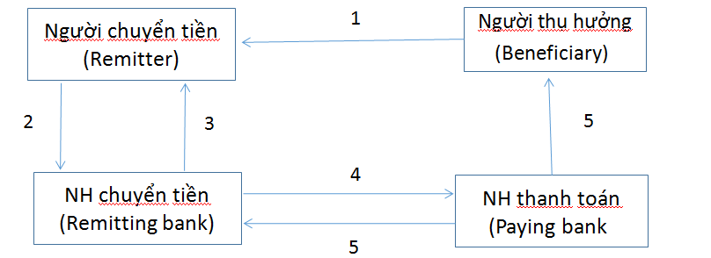
(1) Người thụ hưởng (người xuất khẩu) thực hiện nghĩa vụ trong hợp đồng (giao hàng, cung ứng dịch vụ …)
(2) Người chuyển tiền (người nhập khẩu) lập lệnh chuyển tiền kèm theo hồ sơ chuyển tiền yêu cầu ngân hàng chuyển tiền ra nước ngoài
(3) Ngân hàng chuyển tiền kiểm tra hồ sơ chuyển tiền nếu hợp lệ và đủ khả năng thanh toán và ngân hàng sẽ trích tài khoản của người mua để chuyển tiền, gửi báo nợ tài khoản đến người chuyển tiền
(4) Căn cứ vào lệnh thanh toán của khách hàng, Ngân hàng chuyển tiền phát lệnh thanh toán (bằng thư hay điện báo) cho ngân hàng trả tiền ở nước thụ hưởng
(5) Ngân hàng trả tiền báo nợ tài khoản ngân hàng chuyển tiền và gửi giấy báo có tài khoản của người thụ hưởng
Notes:
(1) Người thụ hưởng (người xuất khẩu) thực hiện nghĩa vụ trong hợp đồng (giao hàng, cung ứng dịch vụ …)
(2) Người chuyển tiền (người nhập khẩu) lập lệnh chuyển tiền kèm theo hồ sơ chuyển tiền yêu cầu ngân hàng chuyển tiền ra nước ngoài
(3) Ngân hàng chuyển tiền kiểm tra hồ sơ chuyển tiền nếu hợp và đủ khả năng thanh toán và ngân hàng sẽ trích tài khoản của người mua để chuyển tiền, gửi báo nợ tài khoản đến người chuyển tiền
(4) Căn cứ vào lệnh thanh toán của khách hàng, Ngân hàng chuyển tiền phát lệnh thanh toán (bằng thư hay điện báo) cho ngân hàng trả tiền ở nước thụ hưởng
(5) Ngân hàng trả tiền báo nợ tài khoản ngân hàng chuyển tiền và gửi giấy báo có tài khoản của người thụ hưởng
Chúng ta hiểu như tiền

Slide 7
5.1. Phương thức chuyển tiền và ghi sổ
5.1.1. Phương thức chuyển tiền
Chuyển tiền bằng thư (Mail Transfer- M/T) | Chuyển tiền bằng điện (Telegraphic Transfer – T/T)
Là hình thức chuyển tiền trong đó lệnh thanh toán của ngân hàng chuyển tiền được thể hiện trong nội dung 1 bức thư mà ngân hàng này gửi yêu cầu ngân hàng thanh toán thực hiện. | Là hình thức chuyển tiền, trong đó lệnh thanh toán của ngân hàng chuyển tiền được thể hiện trong nội dung 1 bức điện mà ngân hàng này gửi cho ngân hàng thanh toán thông qua truyền tin của mạng viễn thông như SWIFT, TELEX.
Chi phí chuyển tiền thấp nhưng tốc độ chậm nên dễ bị ảnh hưởng nếu có biến động nhiều về tỷ giá. | Chi phí chuyển tiền cao hơn nhưng nhanh chóng hơn nên ít bị ảnh hưởng của biến động về tỷ giá.
Notes:
Chuyển bằng thư - ở đây đúng nghĩa là thư giấy của chính ngân hàng → ở đây ko dùng mail điện tử vì số tiền trong giao dịch TM là rất lớn ko đơn thuần 1-2 cái mail là chuyển tiền đc; phải có chứng từ -con dấu hoặc chữ ký của NH đó mới có hiệu lực đáng tin cậy → tốc độ chậm,
Biến động tỷ giá ví dụ như khi chuyển tiền bằng USD, trong thời gian chờ thư chuyển tiền
Nếu tỷ giá USD tăng thì người bán hàng có lợi
Nếu tỷ giá USD giảm thì bán bất lợi
Chuyển tiền bằng điện (Telegraphic Transfer Remittance – T/T): thời gian chuyển rất nhanh, người chuyển tiền phải trả thủ tục phí + chi phí điện tín.
Chuyển tiền bằng thư (Mail Transfer Remittence – M/T): thời gian chuyển lâu hơn nhưng chi phí rẻ hơn. Hiện nay, khi thanh toán chuyển tiền, các bên thường chọn cách chuyển tiền bằng điện, việc chuyển tiền bằng thư trong thanh toán quốc tế hầu như không còn được áp dụng nữa.

Slide 8
5.1. Phương thức chuyển tiền và ghi sổ
5.1.1. Phương thức chuyển tiền
Chuyển tiền trả sau:
Chuyển tiền trả sau là hình thức người xuất khẩu ứng tín dụng cho người Nhập khẩu;
X ngày sau khi nhận được hàng, người NK sẽ yêu cầu NH chuyển tiền cho người XK
Chuyển tiền trả trước:
Là hình thức chuyển tiền tương tự như chuyển tiền trả sau, chỉ khác ở chỗ người NK lập lệnh chuyển tiền và do đó người XK nhận được tiền trước khi giao hàng.
Chuyển tiền trả ngay:
Là hình thức chuyển tiền trả cho người XK sau khi người NK nhận được hàng.
Notes:
Trả tiền trước : Việc ứng tiền được thực hiện x ngày sau khi hợp đồng xuất nhập khẩu được ký kết/ có hiệu lực x ngày trước khi đến thời hạn giao hàng được quy định trong hợp đồng. → Mục đích của việc trả tiền trước là cấp tín dụng cho nhà Xuất khẩu để thực hiện hợp đồng, coi như là đặt cọc cho người XK để thực hiện HĐ TM
Người Nhập khẩu trả tiền NGAY cho người xuất khẩu ngay sau khi người Xuất khẩu hoàn thành nghĩa vụ giao hàng trên phương tiện hàng chưa bốc lên phương tiện nếu giao theo các điều kiện nhóm E, F, C hoặc đã dở khỏi phương tiện nếu điều kiện giao hàng thuộc nhóm D ở Incoterms tại địa điểm giao hàng quy định.
Người Nhập khẩu trả tiền ngay sau khi chứng tử gửi hàng của người Xuất khẩu xuất trình tại địa điểm xuất trình quy định
Người Nhập khẩu trả tiền ngay khi chứng tử gửi hàng được xuất trình 5 -7 ngày
- Người Nhập khẩu trả tiền ngay khi hàng hóa tại nơi đến quy định hay tại cảng đến

Slide 9
Chuyển tiền trả sau
Ngân hàng
chuyển tiền
Ngân hàng
đại lý
3
5
4
2
Người
nhập khẩu
Người
xuất khẩu
1
SV DIỄN GIẢI CÁC BƯỚC TRONG QUY TRÌNH CHUYỂN TIỀN TRẢ SAU ?

Slide 10
Chuyển tiền trả trước
Ngân hàng
chuyển tiền
Ngân hàng
đại lý
2
5
3
1
Người
nhập khẩu
Người
xuất khẩu
4
SV DIỄN GIẢI CÁC BƯỚC TRONG QUY TRÌNH CHUYỂN TIỀN TRẢ TRƯỚC ?
Notes:
Ưu điểm - Thanh toán đơn giản quy trình nghiệp vụ dễ dàng.
Tốc độ nhanh chóng (nếu thực hiện bằng T/T)
+ Chi phí thanh toán TT qua ngân hàng tiết kiệm hơn thanh toán LC
+ Bên mua không bị đọng vốn ký quỹ LC
+ Chứng từ hàng hoá không phải làm cẩn thận như thanh toán LC
Vì họ không phải chịu sức ép về rủi ro phát sinh và có thể thu được tiền hàng ngay nếu sử dụng phương thức điện chuyển tiền.
2.3Nhược điểm 2.
- Phương thức thanh toán này chứa đựng rủi ro lớn nhất vì việc trả tiền phụ thuộc vào thiện chí của người mua.
Do đó, nếu dùng phương thức này quyền lợi của tổ chức xuất khẩu không đảm bảo.Vì vậy chỉ sử dụng phương thức này trong trường hợp hai bên mua bán đã có sự tin cậy, hợp tác lâu dài, tín nhiệm lẫn nhau và thanh toán các khoản tương đối nhỏ như thanh toán chi phí có liên quan đến xuất nhập khẩu, chi phí vận chuyển bảo hiểm, bồi thường thiệt hại, hoặc dùng trong thanh toán phí mậu dịch, chuyển vốn, chuyển lợi nhuận đầu tư về nước…
- để đôn đốc nhà nhập khẩu nhanh chóng chuyển tiền chi trả nhằm đảm bảo quyền lợi cho nhà xuất khẩu.

Slide 11
5.1. Phương thức chuyển tiền và ghi sổ
5.1.1. Phương thức chuyển tiền
NHẬN XÉT
Thủ tục đơn giản, nhanh chóng, tiện lợi
Ngân hàng chỉ đóng vai trò trung gian trong thanh toán.
Việc giao hàng của bên xuất khẩu và trả tiền của bên nhập khẩu hoàn toàn phụ thuộc vào khả năng và thiện chí của mỗi bên.
Quyền lợi thuộc về người NK.
Áp dụng trong trường hợp: hai bên mua bán có quan hệ lâu đời và tín nhiệm lẫn nhau hay khi giá trị hợp đồng không lớn lắm.
Notes:
Ưu điểm - Thanh toán đơn giản quy trình nghiệp vụ dễ dàng.
Tốc độ nhanh chóng (nếu thực hiện bằng T/T)
+ Chi phí thanh toán TT qua ngân hàng tiết kiệm hơn thanh toán LC
+ Bên mua không bị đọng vốn ký quỹ LC
+ Chứng từ hàng hoá không phải làm cẩn thận như thanh toán LC Vì họ không phải chịu sức ép về rủi ro phát sinh và có thể thu được tiền hàng ngay nếu sử dụng phương thức điện chuyển tiền.
2.3Nhược điểm 2.
- Phương thức thanh toán này chứa đựng rủi ro lớn nhất vì việc trả tiền phụ thuộc vào thiện chí của người mua.
Do đó, nếu dùng phương thức này quyền lợi của tổ chức xuất khẩu không đảm bảo.Vì vậy chỉ sử dụng phương thức này trong trường hợp hai bên mua bán đã có sự tin cậy, hợp tác lâu dài, tín nhiệm lẫn nhau và thanh toán các khoản tương đối nhỏ như thanh toán chi phí có liên quan đến xuất nhập khẩu, chi phí vận chuyển bảo hiểm, bồi thường thiệt hại, hoặc dùng trong thanh toán phí mậu dịch, chuyển vốn, chuyển lợi nhuận đầu tư về nước…
- để đôn đốc nhà nhập khẩu nhanh chóng chuyển tiền chi trả nhằm đảm bảo quyền lợi cho nhà xuất khẩu.

Slide 12
5.1. Phương thức chuyển tiền và ghi sổ
5.1.2. Phương thức ghi sổ
Phương thức ghi sổ (Open account): Là phương thức thanh toán quốc tế, trong đó nhà xuất khẩu sau khi hoàn thành giao hàng thì ghi Nợ tài khoản cho bên nhập khẩu vào một cuốn sổ theo dõi và việc thanh toán các khoản nợ này được thực hiện thông thường theo định kì như đã thỏa thuận.
Không có sự tham gia của ngân hàng với chức năng là người mở tài khoản và thực hiện thanh toán.
Chỉ có hai bên tham gia thanh toán là nhà xuất khẩu và nhà nhập khẩu
Chỉ mở tài khoản đơn biên, không mở tài khoản song biên. Nếu người nhập khẩu mở tài khoản để ghi thì tài khoản này chỉ là tài khoản theo dõi, không có hiệu lực thanh toán.
Áp dụng trong trường hợp các bên quan hệ thường xuyên tin cậy lẫn nhau, nội bộ các công ty,...
Việc thanh toán của đơn vị NK có thể thực hiện bằng hình thức: chuyển tiền, séc, lệnh phiếu…
Notes:
Là phương thức thanh toán mà người bán mở một tài khoản (hoặc một quyển sổ) để ghi nợ người mua sau khi người bán đã hoàn thành giao hàng hóa hay dịch vụ , đến từng định kỳ người mua trả tiền cho người bán
Trong thanh quốc tế Ghi sổ là phương thức mà tại đó người xuất khẩu sẽ mở ra một tài khoản để nhằm mục đích ghi nợ người nhập khẩu, ghi lại thời gian người nhập khẩu sẽ trả tiền cho người xuất khẩu ở một thời điểm cụ thể nào đó trong tương lai và đã được xác định.
Phương pháp này có nhiều rủi ro và chỉ nên sử dụng nếu hai bên thực sự hiểu về nhau và tin tưởng lẫn nhau, đã từng có rất nhiều giao dịch được thực hiện bởi cả hai và bên nhập khẩu luôn đảm bảo thanh toán đầy đủ và đúng thời hạn trong các giao dịch đó

Slide 13
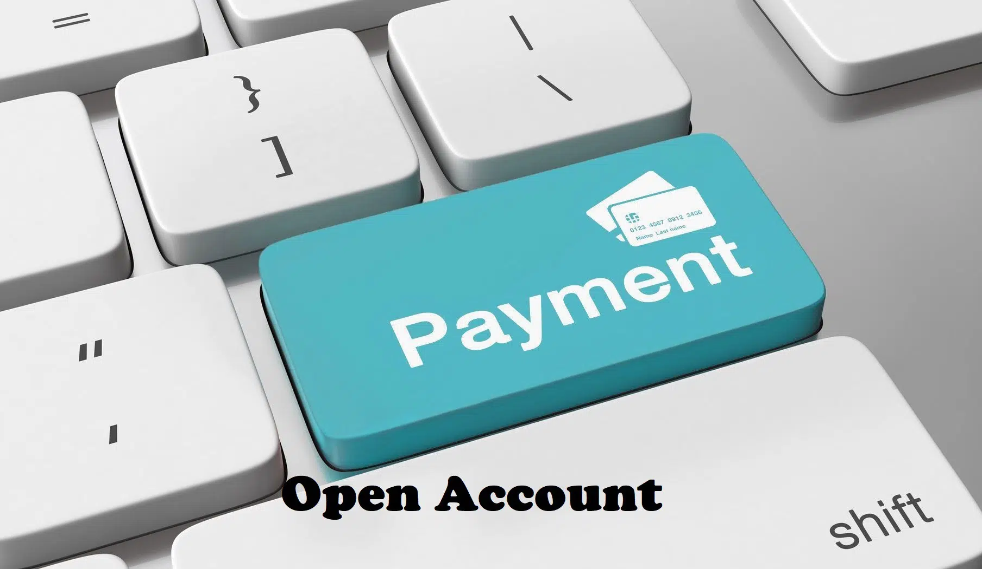
5.1. Phương thức chuyển tiền và ghi sổ
5.1.2. Phương thức ghi sổ
Thực chất là người bán cho người mua vay số tiền trả chậm
Người bán có tính lãi trên số tiền trả chậm này.
Hàng hóa sau khi đã giao cho người mua thì người bán mới nhận được 1 phần số tiền hàng
Có rủi ro cho người bán
Người mua có thể giải quyết vấn đề thiếu vốn tức thời
=> Nhưng phải chịu giá cao hơn do phải trả lãi trên số tiền sẽ trả định kỳ
Notes:
Giá hàng trong phương thức ghi sổ thường cao hơn giá hàng bán trả tiền ngay.
Dùng chủ yếu trong mua bán hàng đổi hàng hay cho một loạt các chuyến hàng thường xuyên, định kì trong một thời gian nhất định

Slide 14
5.1. Phương thức chuyển tiền và ghi sổ
5.1.2. Phương thức ghi sổ
Ưu điểm đối với các bên
Đối với nhà nhập khẩu
- Chưa phải trả tiền cho đến khi nhận được hàng hóa và chấp nhận hàng hóa.
- Giảm được áp lực tài chính do được thanh toán chậm.
Đối với nhà xuất khẩu
- Là phương thức bán hàng đơn giản, dễ thực hiện, chi phí thấp, thường được thực hiện giữa các đối tác không có sự hoài nghi về độ tín nhiệm và các rủi ro trong thanh toán không phát sinh.
Do chi phí bán hàng thấp nên nhà xuất khẩu có thể giảm giá bán nhằm tăng khả năng cạnh tranh, thu hút thêm đơn đặt hàng mới với số lượng lớn, tăng được doanh thu và lợi nhuận
Ưu điểm cho cả người mua và người bán là không có sự tham gia của ngân hàng trong khâu xử lí chứng từ, nên giảm được công việc giấy tờ, từ đó giảm được chi phí giao dịch.
Notes:
Hiện nay, có khoảng 60% kim ngạch buôn bán giữa nước Anh và các nước EU sử dụng phương thức thanh toán ghi sổ; bởi vì, giữa các nước này có sự tương đồng về văn hóa, tập quán kinh doanh, luật lệ, các khách hàng có mối quan hệ kinh doanh truyền thống, thường xuyên, lâu dài và tin tưởng lẫn nhau.

Slide 15
5.1. Phương thức chuyển tiền và ghi sổ
5.1.2. Phương thức ghi sổ
Nhược điểm đối với các bên
Đối với nhà nhập khẩu
Nhà xuất khẩu có thể không giao hàng, hoặc giao hàng không đúng thời gian, không đúng chủng loại và chất lượng.
Đối với nhà xuất khẩu
Sau khi nhận hàng hóa, nhà nhập khẩu có thể không thanh toán, hoặc không thể thanh toán, hoặc chủ tâm trì hoãn kéo dài thời gian thanh toán.
Về lí thuyết, cho dù quyền sở hữu hàng hóa có thể được bảo lưu, nhưng thực tế nhà xuất khẩu khó lòng mà kiểm soát được hàng hóa một khi đã chuyển cho nhà nhập khẩu. Ngoài ra, nhà nhập khẩu có thể dàn dựng tranh chấp về chất lượng hoặc khiếu nại về sự khiếm khuyết hay thiếu hụt hàng hóa như là những nguyên cớ để yêu cầu giảm

Slide 16
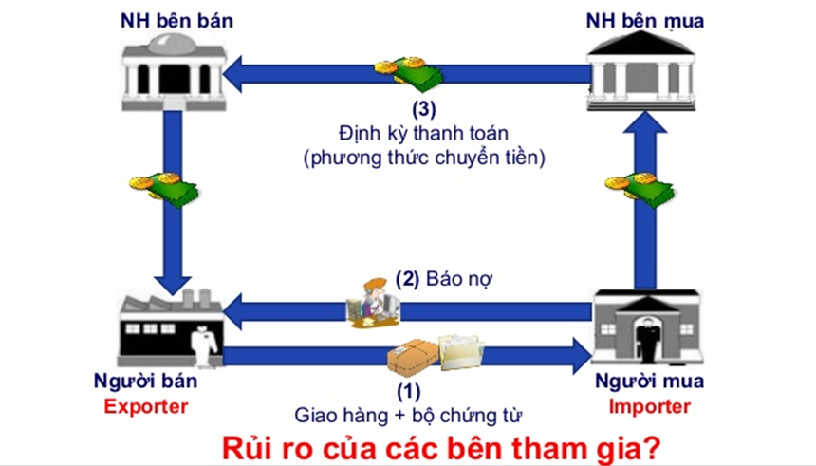
5.1. Phương thức chuyển tiền và ghi sổ
5.1.2. Phương thức ghi sổ
Bước 1: Phía người xuất khẩu sẽ giao hàng hóa kèm theo chứng từ sang cho nhà nhập khẩu
Bước 2: Người xuất khẩu sẽ ghi nợ trong tài khoản họ mở, và báo nợ lại cho bên nhập khẩu để bên đó nắm được rõ tình hình ghi nợ và số nợ họ cần trả.
Bước 3: Người mua dùng phương thức chuyển tiền để trả tiền khi đến định kỳ thanh toán
Notes:
Bên nhập khẩu cần đảm bảo thanh toán theo đúng định kỳ bằng cách chuyển số tiền nhất định qua ngân hàng

Slide 17
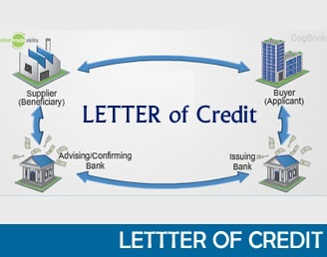


5.2. Phương thức thanh toán bảo lãnh và tín dụng dự phòng
5.2.1. Phương thức bảo lãnh
5.2.2. Phương thức tín dụng dự phòng
Notes:
Ngắn hạn là ko quá 1 năm (<365 ngày) -Thương phiếu thường có thời gian tối đa là 90 ngày bằng với một chu kỳ sản xuất kinh doanh của doanh nghiệp. Ngoài ra, thời hạn của thương phiếu có thể được thỏa thuận giữa bên thụ hưởng và bên nhận nợ
--> Trái phiếu DN ko phải là thương phiếu
Nghĩa là thương phiếu do cty A phát hành có mệnh giá là 200.000 USD, nhưng giá phát hành là 195.000 USD (giá đc chiết khấu – 2.5%), như vậy sau khi đáo hạn nhà đầu từ vừa nhận được tiền lời 5k usd

Slide 18

5.2. Phương thức thanh toán bảo lãnh và tín dụng dự phòng
5.2.1. Phương thức bảo lãnh
Bảo lãnh là việc người thứ ba (người bảo lãnh) cam kết với bên có quyền (người nhận bảo lãnh) sẽ thực hiện nghĩa vụ thay cho bên có nghĩa vụ (người được bảo lãnh) nếu khi đến thời hạn mà người được bảo lãnh không thực hiện hoặc thực hiện không đúng nghĩa vụ.
TRONG MUA BÁN QUỐC TẾ THÌ BÊN BL – BÊN NHẬN BL – BÊN ĐƯỢC BL LÀ NHỮNG AI ???
Trong giao dịch xuất nhập khẩu thường có các bảo lãnh: bảo lãnh thực hiện hơp đồng; bảo lãnh trả tiền ứng trước (hoặc tiền cọc); bảo lãnh hàng máy móc, thiết bị; bảo lãnh nhận hàng chưa có vận đơn gốc; bảo lãnh thanh toán,…
Notes:
Trong giao dịch thương mại, bán hàng theo phương thức trả tiền ngay là hình thức thông thường nhất. Tuy nhiên, không phải lúc nào người mua cũng có thế thanh toán ngay, vì vậy, bán chịu (Credit Sales) là lẽ đương nhiên trong nền thương mại quốc tế ngày nay.
Nó có thể do người bán chịu (bán ko lấy tiền ngay …. → người bán giữa thương phiếu để xác nhận nợ của người mua ) giúp ích cho việc đẩy lượng hàng tồn kho từ đó giảm chi phí lưu kho cùng với đó là việc khai thác tối đa năng lực SX
Làm tăng các khoản phải thu ở người bán → tài trợ vốn cho người nhập khẩu
Ví dụ 1: Một doanh nghiệp có công suất tối đa 1000 sản phẩm/lần sản xuất.
Nếu ko bán chịu thì thì chỉ bán được 600 sản phẩm (vì khách hàng chỉ có khả năng thanh toán tới đó). Khi đó doanh nghiệp sẽ chỉ sản xuất ra 600 sản phẩm. Việc này làm giảm hiệu quả sản xuất, do chi phí cố định bị chia đều cho 600 sản phẩm thay vì 1000 sản phẩm hoặc đã sx 1000 sp thì phải gánh chi phí tồn kho 400 sp
Ví dụ 2: nếu DN bán chịu thì Việc bán chịu sẽ giúp khách hàng tăng mua số lượng sản phẩm khi đó doanh nghiệp sẽ đấy bản được lượng hàng tồn kho. Tiết kiệm được chi phí lưu kho,
Tại sao cần mua chịu? Khi có khoản phải thu khách hàng sẽ giảm áp lực vốn lưu động và tăng đòn bây kinh doanh.
Người mua chịu :sẽ được giảm áp lực về vốn lưu động và tăng đòn bẩy kinh doanh → khi đc mua một lượng hàng hóa mà ko phải thanhn toán ngay bằng tiền mặt
→ khả năng mua chịu cao hay thấp phụ thuộc vào Khả năng bán hàng và lãi suất phải trả
→ nhưng bản chất vẫn là giấy xác nhận quyền đòi tiền khi đến hạn của người sở hữu thương phiếu.
Các công ty sx danh tiếng khi có nhu cầu vốn có thể phát hành thương phiếu bán trực tiếp cho người mua theo mức giá chiết khấu. Những nhà đầu tư thương phiếu ngoài các ngân hàng còn có các trung gian tài chính và công ty khác.
TK 131 - Phải thu của khách hàng.→ Tài khoản 139 dùng để phản ánh tình hình trích lập, sử dụng và hoàn nhập khoản dự phòng các khoản phải thu khó đòi hoặc có khả năng không đòi được vào cuối niên độ kế toán

Slide 19
5.2. Phương thức thanh toán bảo lãnh và tín dụng dự phòng
5.2.2. Phương thức tín dụng dự phòng
Tín dụng chứng từ là phương thức thanh toán trong đó một ngân hàng (ngân hàng mở L/C-ngân hàng phục vụ người nhập khẩu) sẽ phát hành một thư bảo lãnh dưới dạng một tín dụng thư theo yêu cầu của người nhập khẩu, để cam kết với người xuất khẩu là sẽ trả tiền, hoặc chấp nhận trả tiền vào hối phiếu cho người xuất khẩu nếu người này xuất trình được bộ chứng từ thanh toán phù hợp với những quy định nêu ra trong thư tín dụng

Slide 20
5.2. Phương thức thanh toán bảo lãnh và tín dụng dự phòng
5.2.2. Phương thức tín dụng dự phòng
Người xin mở L/C (applicant)
Trường hợp áp dụng
Bên mua và bên bán chưa có sự tin cậy lẫn nhau
Những giao dịch có quy mô lớn
  Người hưởng lợi (beneficiary)
Phương thức tín dụng chứng từ
  Ngân hàng mở L/C (The issuing bank)
  Ngân hàng thông báo L/C (The advising bank)
Notes:
Người yêu cầu mở thư tín dụng (Applicant): là người mà theo yêu cầu của người đó thư tín dụng được phát hành, trong hoạt động xuất nhập khẩu thông thường đó là nhà nhập khẩu, người mua.
Ngân hàng phát hành (Issuing Bank): Phát hành L/C; là ngân hàng phát hành thư tín dụng theo yêu cầu của người xin mở thư tín dụng hoặc của người thay mặt họ. Trong hoạt động xuất nhập khẩu thông thường đó là Ngân hàng đại diện cho người nhập khẩu, nó cung cấp tín dụng cho người nhập khẩu. Là Ngân hàng thường được hai bên nhập khẩu và xuất khẩu thỏa thuận lựa chọn và được qui định trong hợp đồng, nếu chưa có sự qui định trước, người nhập khẩu có quyền lựa chọn. Quyền lợi và nghĩa vụ chủ yếu của Ngân hàng này như sau:
Ngân hàng được miễn trách nhiệm trong trường hợp Ngân hàng rơi vào các bất khả kháng như chiến tranh, nổi loạn, đình công, hỏa hoạn, động đất. nếu thư tín dụng hết hạn giữa lúc đó, đồng thời Ngân hàng cũng không chịu trách nhiệm thanh toàn những bộ chứng từ ngày đến vào dịp đó, trừ khi đã có những quy định dự phòng.

Slide 21
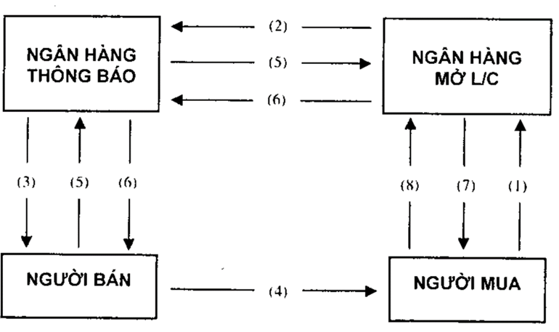
5.2. Phương thức thanh toán bảo lãnh và tín dụng dự phòng
5.2.2. Phương thức tín dụng dự phòng

Slide 22
5.2. Phương thức thanh toán bảo lãnh và tín dụng dự phòng
5.2.2. Phương thức tín dụng dự phòng
1. Người mua làm đơn xin mở L/C gửi giấy yêu cầu mở thư tín dụng (Application for Documentary Credit) và gửi cho ngân hàng mở L/C yêu cầu Ngân hàng mở L/C cho người bán thụ hưởng.
2. Căn cứ vào đơn xin mở L/C, Ngân hàng mở L/C tiến hành mở L/C và thông báo nội dung L/C này cho người bán biết và gửi bản chính LC cho người bán thông qua Ngân hàng thông báo.
3. Ngân hàng thông báo tiến hành thông báo nội dung L/C cho người bản và chuyển bản chính L/C cho người bán,
4. Người bán giao hàng cho người mua, nếu chấp nhận L/C, nếu không chấp nhận L/C thì yêu cầu người mua và Ngân hàng mở L/C sửa đổi L/C theo yêu cầu của mình, đến khi chấp nhận mới tiến hành giao hàng.

Slide 23
5.2. Phương thức thanh toán bảo lãnh và tín dụng dự phòng
5.2.2. Phương thức tín dụng dự phòng
5. Người bán lập bộ chứng từ thanh toán và xuất trình cho Ngân hàng mở L/C thông qua Ngân hàng thông báo để đòi tiền.
6. Ngân hàng mở L/C kiểm tra bộ chứng từ thanh toán nếu thấy phù hợp với L/C thì tiến hành trả tiền cho người bán. Nếu thấy không phù hợp, NH từ chối thanh toán và gửi trả lại toàn bộ chứng từ cho người bán.
7. Ngân hàng mở L/C đòi tiền người mua.
8. Người mua kiểm tra chứng từ, nếu thấy phù hợp với L/C thì hoàn trả tiền lại cho Ngân hàng mở L/C và nhận bộ chứng từ, nếu thấy không phù hợp thì có quyền từ chối trả tiền.

Slide 24
5.2. Phương thức thanh toán bảo lãnh và tín dụng dự phòng
5.2.2. Phương thức tín dụng dự phòng
Các trường hợp khác ở bước 6
a. Sau khi Ngân hàng mở L/C nhận được chứng từ họ kiểm tra chứng từ nếu thấy hoàn toàn phù hợp với L/C thì họ mới thanh toán cho nhà XK, Ngân hàng bên XK không được đòi tiền.
b. Sau khi Ngân hàng bên XK nhận được chứng từ của nhà XK xuất trình, kiểm tra xong, nếu thấy phù hợp thì phát lệnh đòi tiền một Ngân hàng thứ ba (là Ngân hàng được Ngân hàng mở L/C chỉ định trả tiền). Khi nhận được lệnh đòi tiền, Ngân hàng thứ ba sẽ trả tiền cho người XK.
c. Ngân hàng bên xuất khẩu nhận được chứng từ của người XK xuất trình, sau khi kiểm tra kỹ, nếu thấy phù hợp với L/C thì điện đòi tiền thẳng Ngân hàng mở L/C.
d. Sau khi Ngân hàng bên xuất khẩu nhận được chứng từ của người XK trình, sau khi kiểm tra kỹ, nếu thấy phù hợp với L/C thì trực tiếp GHI NỢ tài khoản của Ngân hàng mở L/ C tại Ngân hàng bên XK và trả tiền cho người XK.
Notes:
Trường hợp ngân hàng mở L/C ko phải là NH thanh toán
Được ủy thác kiểm tra bộ chứng từ thay cho NH mở L/C nếu hợp lệ thì gửi yêu cầu đòi tiền đến NH mở L/C
Ngân hàng thông báo (tức NH bên XK) vừa kiểm tra tính hợp lệ của bộ chứng từ nếu OK thì thay mặt NH mở L/C thanh toán ngay cho người XK, và lúc này TK của NH mở L/C ở NH bên XK sẽ BỊ GHI NỢ tức là NH thông báo đã cho NH mở L/C mượn tiền của mình để thanh toán

Slide 25
5.2. Phương thức thanh toán bảo lãnh và tín dụng dự phòng
5.2.2. Phương thức tín dụng dự phòng
TÍN DỤNG THƯ LÀ GÌ ?
Theo Điều 2, UCP 600, thư tín dụng là bất cứ thỏa thuận nào, dù được gọi hoặc mô tả như thế nào mà theo đó không thể hủy ngang và trở thành một cam kết của ngân hàng phát hành thư tín dụng về việc thanh toán khi chứng từ xuất trình hợp lệ,
Thư tín dụng là một văn bản pháp lý quan trọng của phương pháp tín dụng chứng từ, nếu thanh toán bằng L/C thì người xuất khẩu không giao hàng và như vậy, phương thức này cũng không được hình thành. Tín dụng thư hoạt động theo 2 nguyên tắc sau:
Độc lập
Tuân thủ nghiêm ngặt
Letter of credit.
Documentary credit.
Documentary Letter of Credit.
Credit được định nghĩa trong UCP600.
Tên viết tắt là: L/C, LC, LOC, DC, D/C.
Notes:
Quy tắc và Thực hành thống nhất Tín dụng chứng từ
Thư tín dụng thương mại là một văn bản do một Ngân hàng phát hành theo yêu cầu của người nhập khẩu (người xin mở thư tín dụng cam kết trả tiền cho người xuất khẩu (người hưởng lợi) một số tiền nhất định, trong một thời gian nhất định với điều kiện người này thực hiện đúng và đầy đủ những điều khoản quy định trong lá thư đỏ - xuất trình đầy đủ các chứng từ hợp lệ. Đây là khái niệm
Độc lập : Thư tín dụng có tính chất quan trọng: L/C hình thành trên cơ sở của hợp đồng mua bán, tức là phải căn cứ vào nội dung và yêu cầu của hợp đồng để người nhập khẩu làm đơn yêu cầu mở L/C nhưng sau khi đã mở rồi, L/C lại hoàn toàn độc lập với hợp đồng mua bán. Ngân hàng mở L/C chỉ căn cứ vào L/C mà thôi. Điều được qui định rất rõ trong UCP 600 (điều 4: Thư tín dụng so với hợp đồng).
Tuân thủ nghiêm ngặt Ngân hàng chỉ thanh toán nếu các chứng từ giao hàng hoàn toàn
phù hợp với LC, đúng với các chỉ dẫn của người mua (xem Điều 14-UCP 600: Tiêu chuẩn để kiểm tra chứng từ).
Theo nguyên tắc này Ngân hàng sẽ kiểm tra toàn bộ chứng từ người bán xuất trình hết sức kỹ lưỡng, kỹ đến mức máy móc từng chữ một. Nếu Ngân hàng không phát hiện ra những sai biệt - discrepancy, thanh toán nhầm, thì Ngân hàng sẽ phải chịu trách nhiệm đã thanh toán cho người bán. Trường hợp này, Ngân hàng mất một mát khoản tiền lớn.
Ví dụ: Công ty X mua quần áo của công ty Y theo quy cách thỏa thuận, chi tiết này chỉ quy định trong hợp đồng, chứ không được nêu trong LC. Công ty Y giao hàng không đúng quy cách, thậm chí còn giao cả loại hàng không hề ký kết trong hợp đồng. Công ty X tìm mọi cách ngăn cản Ngân hàng không thanh toán theo L/C nhưng ngân hàng từ chối và vẫn thanh toán cho công ty Y vì họ xuất trình bộ chứng từ hợp lệ.
Ví dụ: Công ty DAWSON (Anh) mua đậu Vani của INDONESIA, DAWSON chỉ thị một Ngân hàng Mỹ mở tín dụng thư. Một trong những chứng từ giao hàng cần thiết phải có là giấy chứng nhận phẩm chất được cấp bởi các chuyên gia – Experts. Ngân hàng đã trả tiền cho người bán. Khi hàng đến cảng địch, đậu bị phát hiện là quá kém phẩm chất. Giấy chứng nhận phẩm chất đã được ký, tuynhiên, chỉ bởi một chuyên gia Expert. Như vậy, vì Ngân hàng không tuân thủ nghiêm ngặt các chỉ thị của DAWSON, Ngân hàng không thể thu được tiền từ DAWSON, số tiền mà Ngân hàng

Slide 26
NỘI DUNG TÍN DỤNG THƯ LÀ GÌ ?
– Số hiệu của L/C
– Địa điểm mở L/C:
– Ngày mở L/C
– Loại thư tín dụng:
– Những người có liên quan đến thư tín dụng:
– Thời hạn hiệu lực: là thời hạn mà NH mở L/C cam kết trả tiền cho người thụ hưởng nếu người này xuất trình được bộ chứng từ phù hợp với quy định của L/C.
Ngày mở LC
Ngày giao hàng
Ngày hết hiệu lực
Một khoảng thời gian hợp lý…
– Trị giá của thư tín dụng:
– Các quy định về bộ chứng từ thanh toán:
– Dẫn chiếu UCP áp dụng:
Notes:
Mỗi L/C đều được đánh số nhằm tạo điều kiện thuận tiện trong việc quản ý và sử dụng thư tín dụng. Trong quá trình thực hiện, số hiệu này cũng phải được thể hiện trên tất cả các chứng từ của bộ chứng từ thanh toán.
là NƠI mà ngân hàng phát hành L/C viết cam kết trả tiền cho người thụ hưởng. Nếu trong L/C không dẫn chiếu luật áp dụng thì địa điểm mở L/C là căn cứ quan trọng trong việc vận dụng luật để giải quyết tranh chấp phát sinh liên quan đến L/C
Là ngày ngân hàng phát hành L/C viết cam kết trả tiền cho người thụ hưởng, đồng thời cũng chính là ngày bắt đầu tính thời hạn hiệu lực của L/C. Căn cứ vào ngày mở L/C người xuất khẩu có thể biết được người nhập khẩu có mở L/C theo đúng thời hạn đã quy định trong hợp đồng không
Có nhiều loại L/C được áp dụng trong thanh toán thương mại quốc tế. Mỗi loại L/C đều có tính chất nội dung khác nhau, quyền lợi và nghĩa vụ của những người liên quan cũng khác nhau. Do đó khi mở L/C người mở cần phải xác định rõ loại L/C cần mở. Theo UCP 600 nếu L/C không ghi loại gì thì được coi là L/C không hủy ngang
bao gồm tên, địa chỉ người yêu cầu mở L/C, người thụ hưởng L/C, ngân hàng phát hành L/C, ngân hàng thông báo L/C và các ngân hàng khác (nếu có): ngân hàng xác nhận, ngân hàng thanh toán, ngân hàng chiết khấu…
Tuy vậy, điều 14, UCP 600 cũng quy định việc xuất trình chứng từ vận tải không được chậm hơn 21 ngày dương lịch sau ngày giao hàng quy định, nhưng trong bất kỳ trường hợp nào cũng không muộn hơn ngày hết hạn L/C → Do đó, để được trả tiền, người thụ hưởng phải xuất trình chứng từ trong thời hạn hiệu lực của L/C, ngày L/C hết hiệu lực cũng được coi như ngày hết hạn xuất trình.
Là số tiền ngân hàng phát hành L/C cam kết thanh toán cho người thụ hưởng. Số tiền của L/C vừa được ghi bằng số, vừa được ghi bằng chữ và thống nhất với nhau. Tên của đơn vị tiền tệ sử dụng được ghi rõ ràng theo ký hiệu tiền tệ ISO.
Chứng từ thanh toán là căn cứ quan trọng để ngân hàng trả tiền cho nhà xuất khẩu, vì vậy, L/C thường phải xác định rõ các vấn đề sau:
+ Các loại chứng từ phải xuất trình: Tùy thuộc quy định cụ thể của L/C, bộ chứng từ thanh toán có thể đơn giản hay phức tạp. Các loại chứng từ thông dụng nhất gồm: Hối phiếu, Hóa đơn thương mại, chứng từ vận tải, chứng từ bảo hiểm, chứng nhận xuất xứ, Chứng thư giám định số lượng, chất lượng.
+ Số lượng chứng từ của mỗi loại: Mỗi chứng từ có thẻ phải xuất trình một hoặc nhều bản tùy tính chất và đặc điểm của từng loại chứng từ. Tuy nhiên, theo điều 17, UCP 600 ít nhất một bản gốc của mỗi chứng từ quy định trong L/C phải được xuất trình. Nếu L/C yêu cầu xuất trình các bản sao của chứng từ thì xuất trình bản gốc hay bản sao đều được phép → Các chứng từ thanh toán đòi hỏi phải đảm bảo được các yêu cầu đầy đủ, hoàn bị về hình thức và không mâu thuẫn nhau.
Dẫn chiếu UCP áp dụng: UCP 600 hay 500; Đây là tập quán quốc tế mang tính tùy ý và đồng thuận, do vậy, việc áp dụng bản nào trong thanh toán là do các bên tùy ý lựa chọn mà không bắt buộc.
thời hạn hiệu lực của L/C phải được xác định một cách hợp lý thỏa mãn nguyên tắc sau:
+ Thời hạn giao hàng phải nằm trong thời hạn hiệu lực và không trùng với ngày hết hiệu lực của L/C
+ Ngày phát hành L/C phải trước ngày giao hàng một thời gian hợp lý, không trùng với ngày giao hàng để đảm bảo người xuất khẩu có đủ thời gian cần thiết hoàn thành việc giao hàng đúng hạn
+ Ngày hết hiệu lực phải sau ngày giao hàng một thời gian hợp lý để người xuất khẩu có thể hoàn tất chứng từ chuyển đến nơi thư tín dụng hết hiệu lực.
– Thời hạn giao hàng: là thời hạn quy định nhà xuất khẩu phải giao hàng cho nhà nhập khẩu kể từ khi L/C có hiệu lực. Thời hạn giao hàng được ghi rõ trong L/C và cũng được quy định rõ trong hợp đồng thương mại.

Slide 27
Các loại thư tín dụng (Letter of credit –L/C)
5.2. Phương thức thanh toán bảo lãnh và tín dụng dự phòng
5.2.2. Phương thức tín dụng dự phòng
  1. Thư tín dụng có thể hủy ngang (Revocable L/C): Là loại L/C có thể bị sửa đổi, bổ sung hoặc hủy bỏ mà không cần thông báo trước cho người hưởng lợi L/C. Loại thư tín dụng được hủy ngang ít được sử dụng, bởi vì L/C này chỉ là lời hứa trả tiền chứ không phải là sự cam kết.
  2. Thư tín dụng không thể hủy ngang (Irrevocable letter of credit): Là một loại thư tín dụng mà Ngân hàng mở L/C phải chịu trách nhiệm thanh toán tiền cho tổ chức xuất khẩu trong thời gian hiệu lực của L/C, không có quyền đơn phương tự ý sửa đổi hay hủy bỏ thư tín dụng đó. Nếu L/C không ghi là hủy hay không được hủy bỏ, thì nó không thể hủy bỏ (Điều 3 UCP600 – ICC2006)
Notes:
Tất cả các L/C hiện nay điều ko thể hủy ngang vì ko ai sẽ bán hàng cho anh nếu a mở L/C hủy ngang

Slide 28
Các loại thư tín dụng (Letter of credit –L/C)
5.2. Phương thức thanh toán bảo lãnh và tín dụng dự phòng
5.2.2. Phương thức tín dụng dự phòng
  3. Thư tín dụng có xác nhận (Confirmend irrevocable letter of credit): Là loại thư tín dụng không thể hủy bỏ được và được một Ngân hàng khác uy tín hơn đứng ra bảo đảm việc trả tiền theo thư tín dụng đó cùng với Ngân hàng mở L/C.
  4. Thư tín dụng không được truy đòi lại tiền (Irrevocable without recourse letter of credit): Là loại L/C không thể hủy ngang trong đó quy định Ngân hàng mở L/C sau khi đã thanh toán cho tổ chức xuất khẩu thì không được quyền truy đòi lại tiền với bất cứ trường hợp nào. Khi sử dụng loại L/C này tổ chức xuất khẩu khi ký phát hối phiếu phải ghi câu “không được truy đòi lại tiền người ký phát” (Without recourse to drawers).
Notes:
Thông thường Ngân hàng mở L/C sẽ nhờ Ngân hàng thông báo đóng luôn vai trò Ngân hàng xác nhận hoăc 1 NH hoàn toàn khác đóng vai trò là bên thứ 3 khi mà người XK ko tin tưởng lắm vào năng lực thanh toán của NH mở L/C, NH mở L/C ko có tên tuổi, ko uy tín
Theo quy định của UCP 600, trách nhiệm của ngân hàng xác nhận giống như trách nhiệm của ngân hàng phát hành, do đó ngân hàng phát hành phải trả thủ tục phí xác nhận, có khi còn phải đặt cọc tiền tới 100% trị giá L/C tại ngân hàng xác nhận (full-cash cover).
Ngân hàng xác nhận là một ngân hàng khác, ngân hàng này có thể ở nước thứ ba, cũng có thể là ngân hàng khác ở nước người hưởng lợi L/C, trong nhiều trường hợp, có thể là ngân hàng thông báo L/C.
Mọi tu chỉnh L/C xác nhận đều phải có sự đồng thuận của ngân hàng xác nhận thì sự tu chỉnh mới có giá trị thực hiện.
sau khi đã thanh toán cho tổ chức xuất khẩu thì không được quyền truy đòi lại tiền với bất cứ trường hợp nào đồng nghĩa là khi người bán có lỗi trong việc giao hàng ko đúng chất lượng

Slide 29
Phương thức tín dụng chứng từ
  11. Thư tín dụng có điều khoản T/TR (Telegraphic transfer Reimbursement)
  Là L/C cho phép ngân hàng phục vụ người thụ hưởng sau khi kiểm tra tính hợp lệ của bộ chứng từ với những điều kiện và điều khoản của L/C sẽ được phép đánh điện đòi tiền của ngân hàng phát hành hay một ngân hàng được chỉ định trong L/C.
  12. L/C có thể chuyển nhượng được (Irrevocable transferable L/C)
  Là thư tín dụng không thể hủy bỏ trong đó quy định quyền của người hưởng lợi thứ nhất có thể yêu cầu ngân hàng mở L/C chuyển nhượng toàn bộ hay một phần số tiền của L/C cho một hay nhiều người khác.
  L/C chuyển nhượng chỉ được chuyển nhượng một lần. Chi phí chuyển nhượng thường do người hưởng lợi đầu tiên chịu.
Notes:
Người hưởng lợi thứ nhất ra lệnh cho ngân hàng phát hành hoặc ngân hàng chỉ định chuyển nhượng L/C bằng “Đơn yêu cầu chuyển nhượng”
Hình thức chuyển nhượng L/C: Ngân hàng chuyển nhượng phát hành một L/C chuyển nhượng mới trên cơ sở kết hợp L/C chuyển nhượng gốc và đơn yêu cầu chuyển nhượng L/C.
Ngân hàng chuyển nguyên L/C chuyển nhượng gốc kèm với đơn yêu cầu chuyển nhượng cho người hưởng lợi kế tiếp.
Lúc này người hưởng lợi thứ 1 là XK

Slide 30
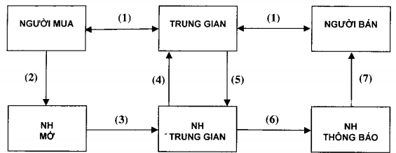
CÁCH MỞ L/C CHUYỂN NHƯỢNG
Thư tín dụng có thể chuyển nhượng (L/C gốc) là thư tín dụng có ghi rõ là nó “có thể chuyển nhượng" (transferable).
Ngân hàng chuyển nhượng là ngân hàng được chỉ định để chuyển nhượng thư tín dụng, hoặc là ngân hàng được ngân hàng phát hành ủy quyền để chuyển nhượng thư tín dụng đối với thư tíndụng có thể thương lượng
Notes:
Cách mở L/C chuyển nhượng
LÚC NÀY CÓ 3 BÊN : NGƯỜI BÁN –XK bán cho người trung gian (trader) –NK sau đó lại lấy lô hàng đó bán lại cho người khác là người Mua cuối cùng –NK → người trung gian vừa là người NK – XK
1. Ký hợp đồng xuất nhập khẩu.
2. NGƯỜI MUA Yêu cầu mở L/C chuyển nhượng.
3, L/C chuyển nhượng (LC gốc) được mở đc gửi đến NH trung gia (NH thông báo L/C)
4. Thông báo L/C gốc cho người kinh doanh (thụ hưởng 1)
5. Người Trung gian lập lệnh Lệnh chuyển nhượng đến NH trung gian
6. NH trung gian Chuyển nhượng L/C đến NH thông báo cuối cùng
7. Thông báo L/C chuyển nhượng cho người thụ hưởng 2 (người bán đầu tiên)
ĐỐI VỚI THƯ CHUYỂN NHƯỢNG RÕ RÀNG LÀ NỘI DỤNG ĐC CHUYỂN TRỰC TIẾP ĐẾN NGƯỜI BÁN – NGƯỜI BÁN ĐẦU TIÊN CÓ THỂ BIẾT ĐƯỢC THÔNG TIN NGƯỜI MUA CUỐI CÙNG NHƯ VẬY BÊN TRUNG GIAN CÓ THỂ MẤT KHÁCH HÀNG ? VẬY KHI NÀO BÊN TRUNG GIAN NÊN DÙNG L/C CHUYỂN NHƯỢNG ???

Slide 31
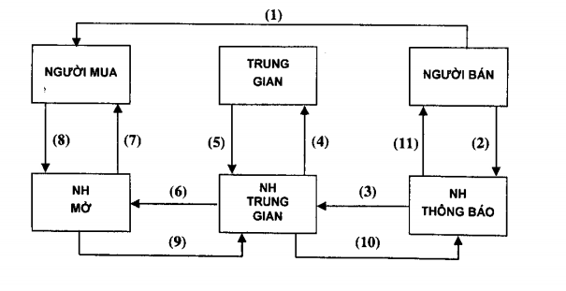
5.2. Phương thức thanh toán bảo lãnh và tín dụng dự phòng
5.2.2. Phương thức tín dụng dự phòng
Giao hàng.
Người hưởng thụ thứ 2 xuất trình chứng từ.
Chuyền chứng từ đến ngân hàng trung gian.
Thông báo về chứng từ cho người thụ hưởng
Đổi B/E và Invoice (VÌ B/E và invoice là thương vụ giữa người bán với người TG) nên phải đổi để bên TG đòi tiền NH mở L/C với invoice với người mua cuối cùng)
Chuyển chứng từ đến ngân hàng mở L/C (tại đây NH mở L/C kiểm tra bộ chứng từ phù hợp thì thanh toán cho người TG)
Yêu cầu nhà nhập khẩu thanh toán để nhận chứng từ, (trường hợp người NK không ký quỹ hết, thì phải thanh toán phần còn lại + lãi để nhận bộ chứng từ)
Nhà nhập khẩu chấp nhận thanh toán,
Chuyển tiền về ngân hàng trung gian.
Thanh toán cho người thụ hưởng 2.
Để sử dụng LC chuyển nhượng có hiệu quả, cần nắm vững điều 38, UCP 600.
HOẠT ĐỘNG CỦA L/C CHUYỂN NHƯỢNG
Notes:
Giao hàng.
Người hưởng thụ thứ 2 xuất trình chứng từ.
Chuyền chứng từ đến ngân hàng trung gian. 4.
Thông báo về chứng từ cho người thụ 1.
Đổi B/E và Invoice (VÌ B/E và invoice là thương vụ giữa người bán với người TG) nên phải đổi để bên TG đòi tiền NH mở L/C với invoice với người mua cuối cùng)
Chuyển chứng từ đến ngân hàng mở L/C (tại đây NH mở L/C kiểm tra bộ chứng từ phù hợp thì thanh toán cho người TG)
Yêu cầu nhà nhập khẩu thanh toán để nhận chứng từ, (trường hợp người NK ko ký quỹ hết PHẢI thanh toán phần còn lại + lãi để nhận bộ chứng từ)
Nhà nhập khẩu chấp nhận thanh toán,
Chuyển tiền về ngân hàng trung gian.
Thanh toán cho người thụ hưởng 2.
Để sử dụng LC chuyển nhượng có hiệu quả, cần nắm vững điều 38, UCP 600.

Slide 32
5.2. Phương thức thanh toán bảo lãnh và tín dụng dự phòng
5.2.2. Phương thức tín dụng dự phòng
  5. Thư tín dụng tuần hoàn (Revolving letter of credit): Là loại L/C không thể hủy bỏ sau khi thực hiện xong hay hết hạn hiệu lực thì nó lại tự động có giá trị như cũ và cứ như vậy L/C tuần hoàn cho đến khi nào hoàn tất tổng trị giá hợp đồng
Ví dụ: Tổng giá trị hợp đồng 1.200.000 USD, thực hiện trong 12 tháng. Để tránh thiệt hại khi mở L/C có giá trị lớn, thời hạn dài, gây ứ đọng vốn không cần thiết, ngƣời nhập khẩu có thể mở một L/C trị giá 300.000USD thời hạn hiệu lực là 3 tháng với điều kiện tuần hoàn 4 lần trong năm
  6. Thư tín dụng đối ứng (Reciprocal L/C): Là loại L/C không thể hủy bỏ trong đó quy định nó chỉ có giá trị hiệu lực khi L/C khác đối ứng với nó được mở ra
  7. Thư tín dụng giáp lưng (Back to back letter of credit): Là loại L/C không thể hủy bỏ được mở trên cơ sở một L/C khác (bản chất là L/C gốc), cũng được sử dụng trong trường hợp mua bán trung gian, nghiệp vụ khá phức tạp
Notes:
Thư tín dụng tuần hoàn :Là loại thư tín dụng được dùng để trả tiền nhiều lần, trong khuôn khổ thời hạn do hợp đồng mua bán ngoại thương quy định. Sau khi thư tín dụng truớc đã được trả tiền xong, thì thư tín dụng kế tiếp tự động có hiệu lực. Khi khối lượng hàng hoá lớn được giao đều đặn làm nhiều lần thì dùng loại L/C này sẽ rất thuận tiện.
Thông thường khi tiến hành mua bán qua trung gian thì người ta dùng loại thư tín dụng này. Sau khi nhận được L/C do người nhập khẩu mở cho mình, thì người xuất khẩu dùng L/C này để mở một L/C khác cho người khác hưởng với những nội dung gần giống như L/C ban đầu L/C gốc), như vậy L/C sau gọi là L/C giáp lưng. (lúc này người XK cũng là người mua hàng -NK từ một người XK khác hình thức này người XK mua đi bán lại)
L/C đối ứng Loại L/C này thường được dùng trong phương thức mua bán quốc tế hàng đổi hàng hoặc trong gia công quốc tế.
L/C đối ứng: ví dụ A bán hàng cho B → B phải mở L/C (để phòng hờ B ko bán hàng lại cho A thì A lấy tiền từ B) nhưng nếu B thực hiện việc giao hàng lại cho A thì A phải mở L/C đối ứng đề bù trừ tiền trên L/C của B ko thì B sẽ phải vừa giao hàng vừa trả tiền cho A nữa , như vậy L/C của B chỉ có hiệu lực A đã mở L/C dựa trên đó
Trong L/C ban đầu thường phải ghi “L/C này chỉ có giá trị khi người Hưởng lợi đã mở lại một L/C đối ứng với nó để cho người mở L/C này hưởng và trong L/C đối ứng phải ghi câu “L/C này đối ứng với LC số qua ngân hàng...”.

Slide 33
Đối với đơn vị xin mở L/C – Người nhập khẩu
Người nhập khẩu VN muốn mở thư tín dụng cho người XK hưởng trước hết phải viết yêu cầu mở thư tín dụng gửi đến NH ngoại thương VN hoặc NHTM nào đó có quyền thanh toán quốc tế => NH dùng làm căn cứ để mở L/C và cũng trở thành khế ước dân sự giữa NH và người NK.
Để đảm bảo cho việc thanh toán L/C khi đến hạn, ngân hàng thường yêu cầu đơn vị xin mở L/C thực hiện việc ký quỹ. Số tiền ký quỹ sẽ được lưu ký vào tài khoản riêng, không được hưởng lãi, để dành cho việc thanh toán L/C

Slide 34
Đối với NH mở L/C – NH phục vụ người NK
Cơ sở tạo lập L/C
L/C được tạo lập trên cơ sở hợp đồng thương mại giữa người mua và người bán và giấy đề nghị mở L/C do người mua lập
Những nội dung chủ yếu của L/C
Kiểm tra bộ chứng từ do ngân hàng thông báo chuyển đến
Sửa đổi, bổ sung các điều khoản của L/C
Những nội dung sữa đổi chỉ có giá trị khi thỏa mãn đòi hỏi sau:
1.Sửa đổi, bổ sung trong thời hạn hiệu lực của L/C
2. Việc sửa đổi, bổ sung được tiến hành bằng văn bản
3. Có sự đồng ý của các bên liên quan
Notes:
Ngoài đơn xin mở L/C và HĐ TM; đối với các doanh nghiệp giao dịch lần đầu bằng L/C
Quyết định thành lập doanh nghiệp
Đăng ký kinh doanh
Đăng ký mã số xuất nhập khẩu - nếu có
Hợp đồng nhập khẩu uỷ thác (nếu có).
Ngoài ra còn phải có :
Giấy phép nhập khẩu của Bộ Thương Mại (nếu mặt hàng nhập khẩu thuộc Danh mục các mặt hàng XNK có điều kiện quy định tại Quyết định điều hành xuất nhập khẩu hàng năm của Thủ tướng Chính Phủ).
Cam kết Thanh toán, Hợp đồng Tín dụng (trường hợp vay vốn, trường hợp ko ký quỹ 100%),
công văn phê duyệt cho mở L/C trả chậm của NHCTVN (trường hợp mở L/C trả chậm).
Hợp đồng mua bán ngoại tệ.

Slide 35
Đối với NH thông báo – NH phục vụ người XK
Khi nhận được L/C, ngân hàng thông báo chuyển ngay và nguyên vẹn văn bản L/C đến cho người xuất khẩu.
Khi nhận được bộ chứng hàng hóa do người xuất khẩu nộp vào, ngân hàng phải chuyển ngay cho ngân hàng mở L/C xem xét trả tiền.

Slide 36
Đối với người xuất khẩu
Khi nhận được L/C, người xuất khẩu phải kiểm tra xem những nội dung và điều khoản quy định của L/C có phù hợp với những điều khoản đã thỏa thuận trong hợp đồng hay không
Sau khi hoàn thành nghĩa vụ giao hàng, người xuất khẩu phải ký phát hối phiếu đòi tiền cho mình và lập bộ chứng từ hàng hóa gửi vào ngân hàng để được thanh toán.
Trường hợp thanh toán trước khi giao hàng + Hợp đồng mua bán hàng hoá + Hóa đơn thương mại + Chi tiết đóng gói + Giấy phép xuất khẩu (nếu có) + Giấy cam kết bổ sung chứng từ gốc | Trường hợp thanh toán sau khi giao hàng + Hợp đồng mua bán hàng hóa + Hóa đơn thương mại + Chi tiết đóng gói + Vận đơn + Tờ khai hải quan + Giấy phép xuất khẩu (nếu có)

Slide 37
Ưu điểm
5.2. Phương thức thanh toán bảo lãnh và tín dụng dự phòng
5.2.2. Phương thức tín dụng dự phòng
Đây là phương thức thanh toán đảm bảo quyền lợi của nhà xuất khẩu và nhập khẩu nên được áp dụng khá phổ biến trong thanh toán quốc tế
Đối với nhà nhập khẩu:
Người mua có thể chủ động mở L/C để mua hàng hóa theo yêu cầu của mình và được ngân hàng xam kết thanh toán lô hàng nhập khẩu.
Khi vận dụng phương thức thanh toán bằng L/C thì người mua yên tâm vì người bán sẽ tuân thủ những điều khoản và điều kiện kể cả những chứng từ theo quy định trong L/C.

Slide 38
5.2. Phương thức thanh toán bảo lãnh và tín dụng dự phòng
5.2.2. Phương thức tín dụng dự phòng
Ưu điểm
Đối với nhà xuất khẩu:
Khi nhận được L/C thì nhà xuất khẩu an tâm vì có được sự cam kết thanh toán của ngân hàng phát hành.
Nhà xuất khẩu trong trường hợp nghi ngờ khả năng thanh toán của ngân hàng phát hành L/C thì có thể thỏa thuận với người mua áp dụng L/C xác nhận. Nếu trong trường hợp ngân hàng phát hành không thanh toán L/C thì ngân hàng xác nhận sẽ đảm bảo thanh toán L/C.
Trường hợp sử dụng L/C không thể hủy ngang, người mua và ngân hàng chỉ có thể sửa đổi hoặc hủy bỏ L/C cần phải có sự chấp thuận của người bán.
Trong trường hợp người bán cần được tài trợ trước khi gởi hàng thì có thể thương lượng với người mua phát hành một L/C có điều khoản đó.

Slide 39
5.2. Phương thức thanh toán bảo lãnh và tín dụng dự phòng
5.2.2. Phương thức tín dụng dự phòng
Ưu điểm
Với nhiều loại L/C cho phép các doanh nghiệp xuất nhập khẩu có thể vận dụng một cách linh hoạt phù hợp với thực tiễn thương mại.
Thông qua việc mở và điều chỉnh L/C cho phép các doanh nghiệp xuất nhập khẩu có thể bổ sung và điều chỉnh một số điều khoản trong hợp đồng ngoại thương phù hợp với thực tiễn.
Thông qua phương thức thanh toán tín dụng chứng từ, các doanh nghiệp xuất nhập khẩu có thể nhận được sự tài trợ của ngân hàng khi thiếu vốn

Slide 40
Nhược điểm
5.2. Phương thức thanh toán bảo lãnh và tín dụng dự phòng
5.2.2. Phương thức tín dụng dự phòng
Thủ tục rườm rà, phức tạp, trải qua nhiều giai đoạn, phí cao
Doanh nghiệp xuất nhập khẩu khi sử dụng phương thức này cần phải am hiểu kỹ thuật ngoại thương và thanh toán quốc tế
Nếu như người bán muốn gian lận thì họ sẽ gửi hàng kém chất lượng mặc dù các chứng từ hoàn toàn phù hợp. Đến khi người mua phát hiện thì đã thanh toán vì trong các nghiệp vụ tín dụng chứng từ tất cả các bên đều giao dịch bằng chứng từ…
Notes:
So với L/C, phương thức nhờ thu có chi phí thấp hơn
So với phương thức chuyển tiền, phương thức nhờ thu bảo đảm hơn cho phía người bán

Slide 41
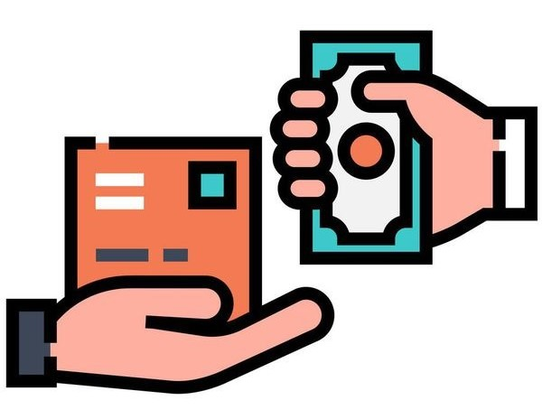

5.3. Phương thức thanh toán nhờ thu
5.3.1. Phương thức nhờ thu trơn.
5.3.2. Phương thức nhờ thu kèm chứng từ.

Slide 42
5.3. Phương thức thanh toán nhờ thu
5.3.1. Phương thức nhờ thu trơn
Người ủy nhiệm thu (Principal)
Ngân hàng nhờ thu (Remitting Bank)
Nhờ thu trơn (Clean Collection) trong đó người xuất khẩu ủy thác cho ngân hàng thu hộ tiền ở người nhập khẩu căn cứ vào hối phiếu do mình lập ra, còn chứng từ hàng hóa thì gửi thẳng cho người nhập khẩu, không gửi cho ngân hàng.
Người trả tiền (Drawee)
Phương thức nhờ thu
Ngân hàng thu hộ (Collecting Bank)
Ngân hàng xuất trình (Presenting Bank)
Notes:
Người ủy nhiệm thu (Principal) là bên ủy quyền cho ngân hàng xử lý nghiệp vụ nhờ thu. Người ủy nhiệm thu chính là người xuất khẩu/người bán.
Ngân hàng nhờ thu (Remitting Bank): đc ủy thác bởi người XN- người bán
Ngân hàng thu hộ (Collecting Bank) còn gọi là ngân đai lý của ngân hàng nhờ thu → còn gọi là đại lý ngân hàng nhờ thu đại diện bên mua, là ngân hàng phục vụ người ủy nhiệm thu.
Ngân hàng xuất trình (Presenting Bank) còn gọi là ngân hàng bên mua (trường hợp người mua ko mở tài khoản NH ở NH thu hộ), là ngân hàng xuất trình chứng từ cho người trả tiền, thường là ngân hàng đại lý cho ngân hàng thu hộ.
Người trả tiền (Drawee) là người được xuất trình chứng từ theo đúng chỉ thị nhờ thu. Người trả tiền chính là người nhập khẩu/người mua

Slide 43
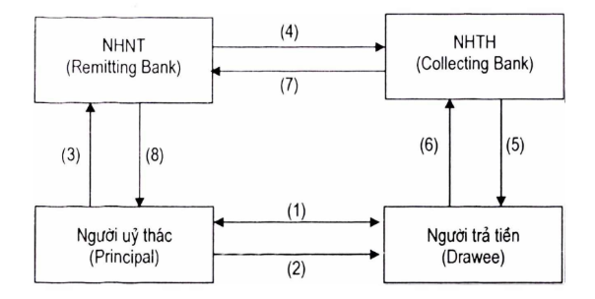
5.3. Phương thức thanh toán nhờ thu
5.3.1. Phương thức nhờ thu trơn
Notes:
Kí kết hợp đồng mua bán, trong đó điều khoản thanh toán qui định áp dụng phương thức "nhờ thu phiếu trơn".
Người ủy thác (nhà xuất khẩu) gửi hàng hóa và bộ chứng từ thương mại trực tiếp cho Người trả tiền (nhà nhập khẩu).
(3) Nhà xuất khẩu gửi Đơn yêu cầu nhờ thu cùng chứng từ tài chính (Hối phiếu) cho Ngân hàng nhờ thu để thu tiền từ nhà nhập khẩu.
(4) Ngân hàng nhờ thu lập và gửi Lệnh nhờ thu cùng vơi bộ chứng từ tài chính tới Ngân hàng thu hộ để thu tiền từ nhà nhập khẩu.
(5) Ngân hàng thu hộ thông báo Lệnh nhờ thu để nhà nhập khẩu và chuyển hối phiếu cho người mua và yêu cầu trả tiền.
(6) Nhà nhập khẩu trả tiền ngay, hoặc chấp nhận trả tiền cụ thể:
- Trả tiền ngay (séc, kì phiếu hay hối phiếu trả ngay); hoặc
- Kí chấp nhận hối phiếu (hối phiếu kì hạn); hoặc
(7) Ngân hàng thu hộ chuyển tiền nhờ thu, hoặc hối phiếu hoặc hối phiếu kì hạn đã chấp nhận cho Ngân hàng nhờ thu
(8) Ngân hàng nhờ thu chuyển tiền nhờ thu thông qua báo có trong tài khoản của người thụ hưởng (người XK), hối phiếu kì hạn đã chấp nhận cho người thụ hưởng
• Người mua đồng ý trả tiền, thông thường sau khi nhận hàng thì người mua mới trả tiền
Người mua từ chối thanh toán và không nhận hàng, người bán phải xử lý:
o Thương lượng để bán giảm giá cho người mua.
o Bán cho người khác.
(?) Thực hàng kêu sinh viên nhìn sơ đồ quy trình diễn tả lại nghiệp vụ thanh toán nhờ thu trơn
(?) Thực hàng kêu sinh viên nhìn sơ đồ quy trình diễn tả lại nghiệp vụ thanh toán nhờ thu kèm chứng từ

Slide 44
Kí kết hợp đồng mua bán, trong đó điều khoản thanh toán qui định áp dụng phương thức "nhờ thu phiếu trơn".
Người ủy thác (nhà xuất khẩu) gửi hàng hóa và bộ chứng từ thương mại trực tiếp cho Người trả tiền (nhà nhập khẩu).
(3) Nhà xuất khẩu gửi Đơn yêu cầu nhờ thu cùng chứng từ tài chính (Hối phiếu) cho Ngân hàng nhờ thu để thu tiền từ nhà nhập khẩu.
(4) Ngân hàng nhờ thu lập và gửi Lệnh nhờ thu cùng vơi bộ chứng từ tài chính tới Ngân hàng thu hộ để thu tiền từ nhà nhập khẩu.
(5) Ngân hàng thu hộ thông báo Lệnh nhờ thu để nhà nhập khẩu và chuyển hối phiếu cho người mua và yêu cầu trả tiền.
(6) Nhà nhập khẩu trả tiền ngay, hoặc chấp nhận trả tiền cụ thể:
- Trả tiền ngay (séc, kì phiếu hay hối phiếu trả ngay); hoặc
- Kí chấp nhận hối phiếu (hối phiếu kì hạn); hoặc
(7) Ngân hàng thu hộ chuyển tiền nhờ thu, hoặc hối phiếu hoặc hối phiếu kì hạn đã chấp nhận cho Ngân hàng nhờ thu
(8) Ngân hàng nhờ thu chuyển tiền nhờ thu thông qua báo có trong tài khoản của người thụ hưởng (người XK), hối phiếu kì hạn đã chấp nhận cho người thụ hưởng
Notes:
Kí kết hợp đồng mua bán, trong đó điều khoản thanh toán qui định áp dụng phương thức "nhờ thu phiếu trơn".
Người ủy thác (nhà xuất khẩu) gửi hàng hóa và bộ chứng từ thương mại trực tiếp cho Người trả tiền (nhà nhập khẩu).
(3) Nhà xuất khẩu gửi Đơn yêu cầu nhờ thu cùng chứng từ tài chính (Hối phiếu) cho Ngân hàng nhờ thu để thu tiền từ nhà nhập khẩu.
(4) Ngân hàng nhờ thu lập và gửi Lệnh nhờ thu cùng vơi bộ chứng từ tài chính tới Ngân hàng thu hộ để thu tiền từ nhà nhập khẩu.
(5) Ngân hàng thu hộ thông báo Lệnh nhờ thu để nhà nhập khẩu và chuyển hối phiếu cho người mua và yêu cầu trả tiền.
(6) Nhà nhập khẩu trả tiền ngay, hoặc chấp nhận trả tiền cụ thể:
- Trả tiền ngay (séc, kì phiếu hay hối phiếu trả ngay); hoặc
- Kí chấp nhận hối phiếu (hối phiếu kì hạn); hoặc
(7) Ngân hàng thu hộ chuyển tiền nhờ thu, hoặc hối phiếu hoặc hối phiếu kì hạn đã chấp nhận cho Ngân hàng nhờ thu
(8) Ngân hàng nhờ thu chuyển tiền nhờ thu thông qua báo có trong tài khoản của người thụ hưởng (người XK), hối phiếu kì hạn đã chấp nhận cho người thụ hưởng
• Người mua đồng ý trả tiền, thông thường sau khi nhận hàng thì người mua mới trả tiền
Người mua từ chối thanh toán và không nhận hàng, người bán phải xử lý:
o Thương lượng để bán giảm giá cho người mua.
o Bán cho người khác.
(?) Thực hành kêu sinh viên nhìn sơ đồ quy trình diễn tả lại nghiệp vụ thanh toán nhờ thu trơn
(?) Thực hành kêu sinh viên nhìn sơ đồ quy trình diễn tả lại nghiệp vụ thanh toán nhờ thu kèm chứng từ

Slide 45
5.3. Phương thức thanh toán nhờ thu
5.3.1. Phương thức nhờ thu trơn
Áp dụng trong trường hợp:
Người bán và người mua tin cậy lẫn nhau hoặc có quan hệ liên doanh với nhau giữa công ty mẹ- con hoặc chi nhánh của nhau
Thanh toán các dịch vụ có liên quan tới XK hàng hóa
Ngân hàng chỉ đóng vai trò trung gian trong thanh toán
ThemeGallery is a Design Digital Content & Contents mall developed by Guild Design Inc.
Quyền lợi bên bán không được đảm bảo

Slide 46
5.3. Phương thức thanh toán nhờ thu
5.3.2. Phương thức nhờ thu kèm chứng từ
Nhờ thu kèm chứng từ (Documentary Collection) là phương thức nhờ thu trong đó người xuất khẩu sau khi đã hoàn thành nghĩa vụ giao hàng hay cung ứng dịch vụ, tiến hành ủy thác cho ngân hàng phục vụ mình thu hộ tiền ở người nhập khẩu không chỉ căn cứ vào hối phiếu mà còn căn cứ vào bộ chứng từ hàng hóa gởi kèm theo, với điều kiện nếu người nhập khẩu thanh toán hoặc chấp nhận trả tiền thì ngân hàng mới trao bộ chứng từ cho người nhập khẩu hàng hóa.

Slide 47
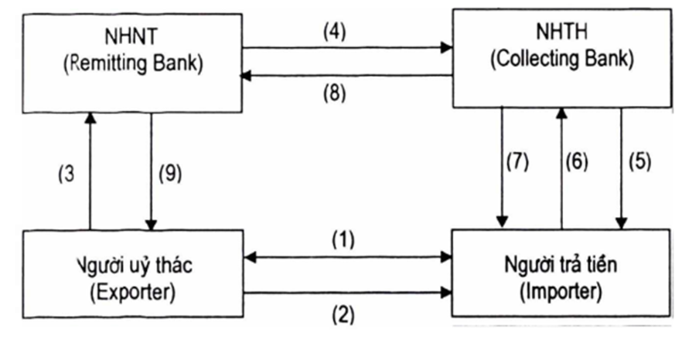
5.3. Phương thức thanh toán nhờ thu
5.3.2. Phương thức nhờ thu kèm chứng từ

Slide 48
5.3. Phương thức thanh toán nhờ thu
5.3.2. Phương thức nhờ thu kèm chứng từ
1) Kí kết hợp đồng mua bán, trong đó điều khoản thanh toán qui định áp dụng phương thức "Nhờ thu kèm chứng từ".
(2) Nhà xuất khẩu gửi hàng hóa cho nhà nhập khẩu.
(3) Nhà xuất khẩu lập Đơn yêu cầu nhờ thu gửi cùng bộ chứng từ (bao gồm chứng từ thương mại cùng chứng từ tài chính, nếu có) tới ngân hàng nhờ thu.
(4) Ngân hàng nhờ thu lập Lệnh nhờ thu và gửi cùng bộ chứng từ tới Ngân hàng thu hộ.
(5) Ngân hàng thu hộ thông báo Lệnh nhờ thu và xuất trình bộ chứng từ cho nhà nhập khẩu.
(6) Nhà nhập khẩu chấp hành Lệnh nhờ thu bằng cách:
Nếu là D/P thì nhà nhập khẩu phải trả ngay số tiền ghi trên tờ hối phiếu trả tiền ngay cho người xuất khẩu lập thì mới được lấy bộ chứng từ hàng hoá.
Nếu là D/A thì người nhập khẩu phải ký tên chấp nhận trả tiền ghi trên hối phiếu do người xuất khẩu ký phát thì mới được Ngân hàng trao bộ chứng từ để đi nhận hàng hoá.
Nếu là D/OT thì người mua xuất trình các Giấy hứa trả tiền, Thư cam kết trả tiền, Biên lại tín thác do chính người mua lập, để được nhận chứng từ đi lấy hàng.
Notes:
1) Kí kết hợp đồng mua bán, trong đó điều khoản thanh toán qui định áp dụng phương thức "Nhờ thu kèm chứng từ".
(2) Nhà xuất khẩu gửi hàng hóa cho nhà nhập khẩu.
(3) Nhà xuất khẩu lập Đơn yêu cầu nhờ thu gửi cùng bộ chứng từ (bao gồm chứng từ thương mại cùng chứng từ tài chính, nếu có) tới ngân hàng nhờ thu.
(4) Ngân hàng nhờ thu lập Lệnh nhờ thu và gửi cùng bộ chứng từ tới Ngân hàng thu hộ.
(5) Ngân hàng thu hộ thông báo Lệnh nhờ thu và xuất trình bộ chứng từ cho nhà nhập khẩu.
(6) Nhà nhập khẩu chấp hành Lệnh nhờ thu bằng cách:
Nếu là D/P thì nhà nhập khẩu phải trả ngay số tiền ghi trên tờ hối phiếu trả tiền ngay cho người xuất khẩu lập thì mới được lấy bộ chứng từ hàng hoá.
Nếu là D/A thì người nhập khẩu phải ký tên chấp nhận trả tiền ghi trên hối phiếu do người xuất khẩu ký phát thì mới được Ngân hàng trao bộ chứng từ để đi nhận hàng hoá.
Nếu là D/ỌT thì người mua xuất trình các Giấy hứa trả tiền, Thư cam kết trả tiền, Biên lại tín thác do chính người mua lập, để được nhận chứng từ đi lấy hàng.
(7) Ngân hàng thu hộ trao bộ chứng từ thương mại cho nhà nhập khẩu.
(8) Ngân hàng thu hộ chuyển tiền nhờ thu , hoặc hối phiếu chấp nhận, hoặc kì phiếu hay giấy nhận nợ cho Ngân hàng nhờ thu.
(9) Ngân hàng nhờ thu chuyển tiền nhờ thu, hoặc hối phiếu chấp nhận, hoặc kì phiếu hay giấy nhận nợ cho nhà xuất khẩu.
chuyển tiền nhờ thu : nếu là D/P
hoặc hối phiếu chấp nhận nếu là D/A
hoặc kì phiếu hay giấy nhận nợ nếu là D/OT

Slide 49
5.3. Phương thức thanh toán nhờ thu
5.3.2. Phương thức nhờ thu kèm chứng từ
(7) Ngân hàng thu hộ trao bộ chứng từ thương mại cho nhà nhập khẩu.
(8) Ngân hàng thu hộ chuyển tiền nhờ thu , hoặc hối phiếu chấp nhận, hoặc kì phiếu hay giấy nhận nợ cho Ngân hàng nhờ thu.
(9) Ngân hàng nhờ thu chuyển tiền nhờ thu (báo có tài khoản của người XK), hoặc hối phiếu chấp nhận, hoặc kì phiếu hay giấy nhận nợ cho nhà xuất khẩu.

Slide 50
Căn cứ vào
thời hạn trả tiền
2
1
Nhờ thu chấp nhận trả tiền đổi chứng từ (Documents against acceptance – D/A):
Được sử dụng trong trường hợp mua bán có kỳ hạn hay mua bán chịu - Cho phép người mua không phải thanh toán ngay nhưng phải kí chấp nhận thanh toán trên hối phiếu có kì hạn, được kí phát bởi người bán (người xuất khẩu).
Nhờ thu trả tiền đổi chứng từ (Documents against payment – D/P):
Được sử dụng trong trường hợp mua bán trả tiền ngay - Bên nhập khẩu phải thanh toán ngay khi nhận chứng từ.
Notes:
Nếu là D/P thì nhà nhập khẩu phải trả ngay số tiền ghi trên tờ hối phiếu trả tiền ngay cho người xuất khẩu lập thì mới được lấy bộ chứng từ hàng hoá.
Nếu là D/A thì người nhập khẩu phải ký tên chấp nhận trả tiền ghi trên hối phiếu do người xuất khẩu ký phát thì mới được Ngân hàng trao bộ chứng từ để đi nhận hàng hoá.
Nếu là D/OT (delivery on other terms) thì người mua xuất trình các Giấy hứa trả tiền, Thư cam kết trả tiền, Biên lại tín thác do chính người mua lập, để được nhận chứng từ đi lấy hàng.

